Slide 1
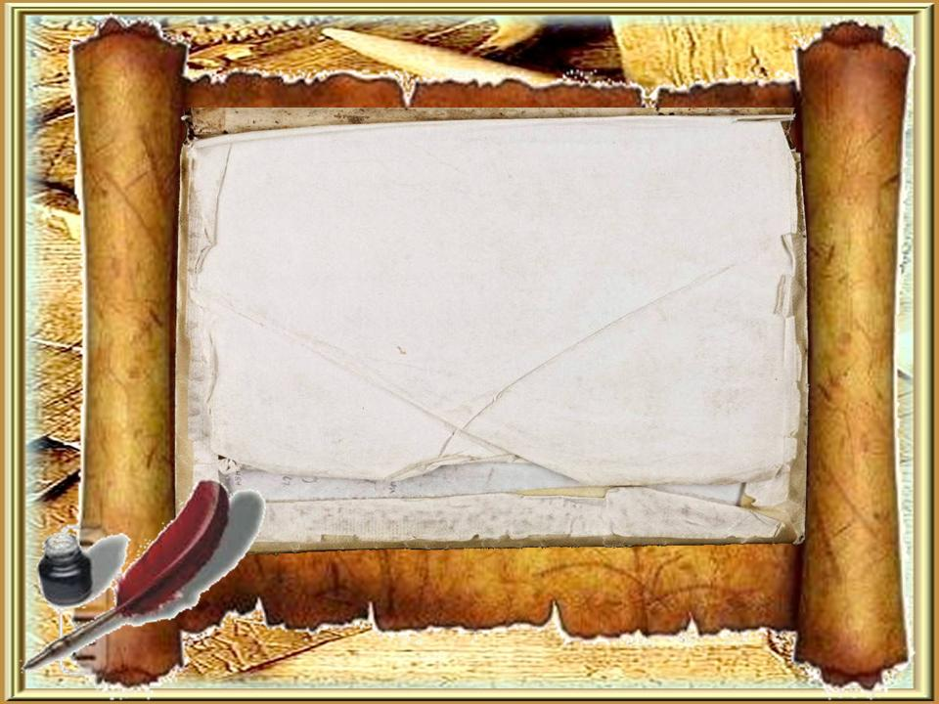
Полководцы Великой Отечественной Войны

Slide 2
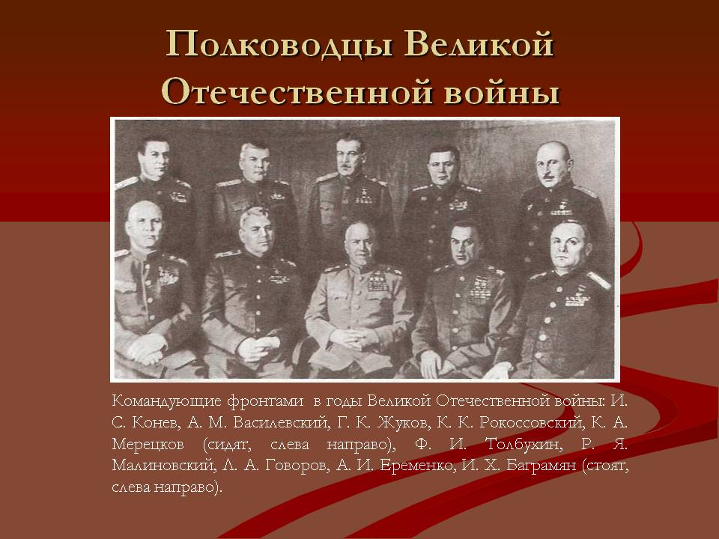
.

Slide 3
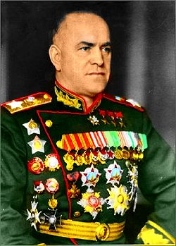
Жуков Георгий Константинович (1896-1974)
Жуков - четырежды Герой Советского Союза, кавалер двух орденов «Победа», множества других советских и иностранных орденов и медалей. В ходе Великой Отечественной войны последовательно занимал должности начальника Генерального штаба, командующего фронтом, члена Ставки Верховного Главнокомандования, заместителя Верховного Главнокомандующего. В послевоенное время занимал пост Главкома сухопутных войск, командовал Одесским, затем Уральским военными округами. После смерти И. В. Сталина стал первым заместителем министра обороны СССР, а с 1955 года по 1957 — министром обороны СССР.

Slide 4
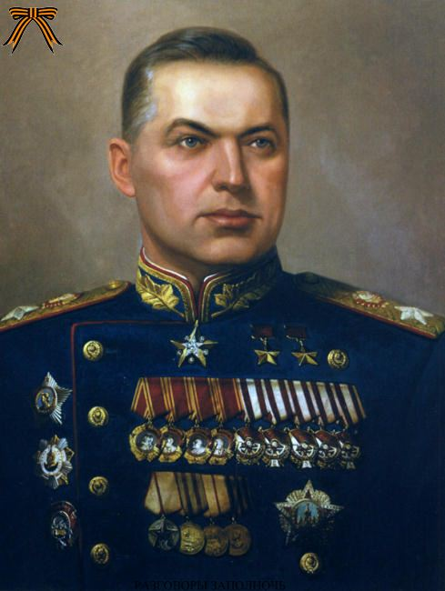
Рокоссовский Константин Константинович (1896-1968)
Выдающийся советский военачальник, командующий Белорусским фронтом, Маршал Советского Союза (1944), маршал Польши (05.11.1949). Командовал парадом Победы. Один из величайших полководцев Второй мировой войны. Дважды Герой Советского Союза.

Slide 5
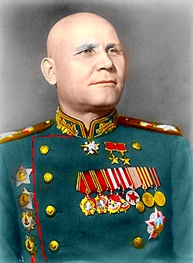
Конев Иван Степанович (1897-1973)
Советский полководец, командующий 1-м Украинским фронтом, Маршал Советского Союза (1944), дважды Герой Советского Союза (1944, 1945).

Slide 6
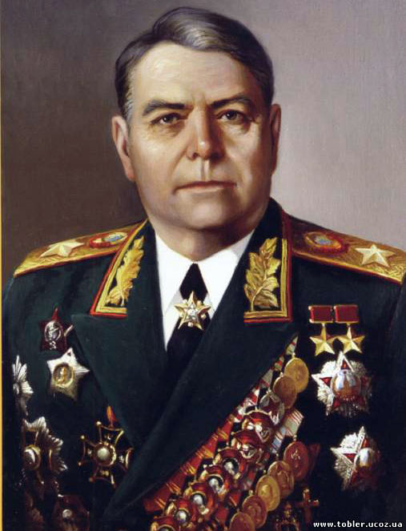
Василевский Александр Михайлович (1895-1977)
Советский военачальник, Маршал Советского Союза, начальник Генштаба, член Ставки Верховного Главнокомандования. В годы Великой Отечественной войны в должности начальника Генерального штаба принимал деятельное участие в разработке и осуществлении практически всех крупных операций на советско-германском фронте. С февраля 1945 года командовал 3-м Белорусским фронтом, руководил штурмом Кёнигсберга. В 1945 главнокомандующий советскими войсками на Дальнем Востоке в войне с Японией. Один из крупнейших полководцев Второй мировой войны.

Slide 7
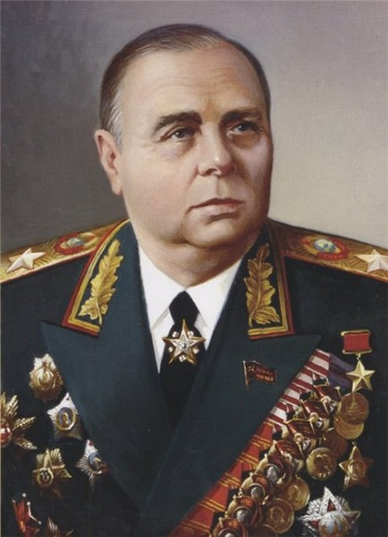
Мерецков Кирилл Афанасьевич (1897-1968)
Советский военачальник, Маршал Советского Союза, Герой Советского Союза.С января 1941 г. – заместитель наркома обороны СССР. В августе – сентябре 1941 г. – представитель Ставки Северо-Западном и Карельском фронтах. С сентября 1941 г. командовал 7-й отд. армией, с ноября 1941 г. – 4-й армией. В мае – июне 1942 г. командовал 33-й армией. С декабря 1941 г. по февраль 1944 г. командовал войсками Волховского, в феврале – ноябре 1944 г. – Карельского фронтов, с апреля 1945 г. – Приморской группой войск. В августе 1945 г. – командующий войсками 1-го Дальневосточного фронта, участвовавшего в разгроме японских войск в Маньчжурии и Северной Корее.

Slide 8
Мерецков Кирилл Афанасьевич (1897-1968)
Советский военачальник, Маршал Советского Союза, Герой Советского Союза.С января 1941 г. – заместитель наркома обороны СССР. В августе – сентябре 1941 г. – представитель Ставки Северо-Западном и Карельском фронтах. С сентября 1941 г. командовал 7-й отд. армией, с ноября 1941 г. – 4-й армией. В мае – июне 1942 г. командовал 33-й армией. С декабря 1941 г. по февраль 1944 г. командовал войсками Волховского, в феврале – ноябре 1944 г. – Карельского фронтов, с апреля 1945 г. – Приморской группой войск. В августе 1945 г. – командующий войсками 1-го Дальневосточного фронта, участвовавшего в разгроме японских войск в Маньчжурии и Северной Корее.

Slide 9
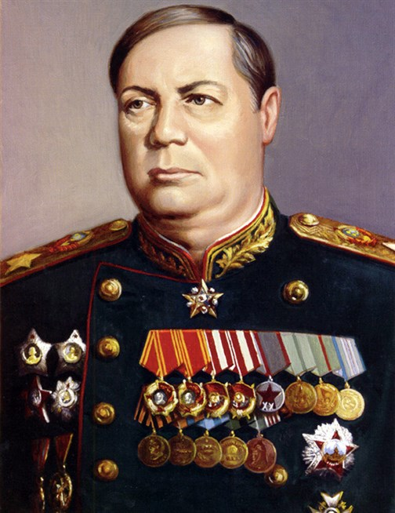
Толбухин Фёдор Иванович (1894-1949)
Советский военачальник, Маршал Советского Союза, Герой Советского Союза, Народный герой Югославии, Герой Народной Республики Болгарии, кавалер ордена «Победа».
Август – декабрь 1941 г. – начальник штаба Закавказского, декабрь 1941 г. – январь 1942 г. – Кавказского, январь – март 1942 г. – Крымского фронтов. Май – июль 1942 г. – заместитель командующего войсками Сталинградского военного округа. Июль 1942 г. – февраль 1943 г. – командующий войсками 57-й армии на Сталинградском фронте, февраля 1943 г. – март 1943 г. – командующий 68-й армий на Северо-Западном фронте. С марта 1943 г. – командующий Южным (с октября 1943 г. 4-м Украинским), с мая 1944 г. по июнь 1945 г. – 3-м Украинским фронтами.

Slide 10
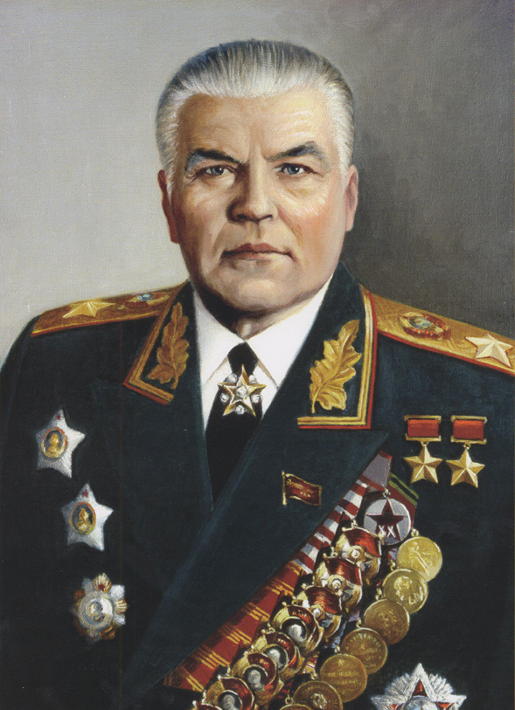
Малиновский Родион Яковлевич (1898-1967)
Советский военачальник и государственный деятель. Полководец Великой Отечественной войны, Маршал Советского Союза. Дважды Герой Советского Союза, Народный герой Югославии. Министр обороны СССР. В марте 1941 года был назначен командиром 48-го стрелкового корпуса - войну встретил на границе по реке Прут. В августе 1941 г. стал командующим 6-й армией. В декабре 1941 г. он вступил в должность командующего Южным фронтом. С августа по октябрь 1942 г. Командовал 66-й армией, сражавшейся севернее Сталинграда. В том же году, в октябре-ноябре был заместителем командующего Воронежским фронтом. В феврале назначен командующим Южным фронтом, а с марта того же года – командующим Юго-Западным фронтом (с 20 октября 1943 года – 3-й Украинский фронт). В мае 1944 г. назначен командующим 2-м Украинским фронтом. С июля 1945 г. - командующий Забайкальским фронтом.

Slide 11
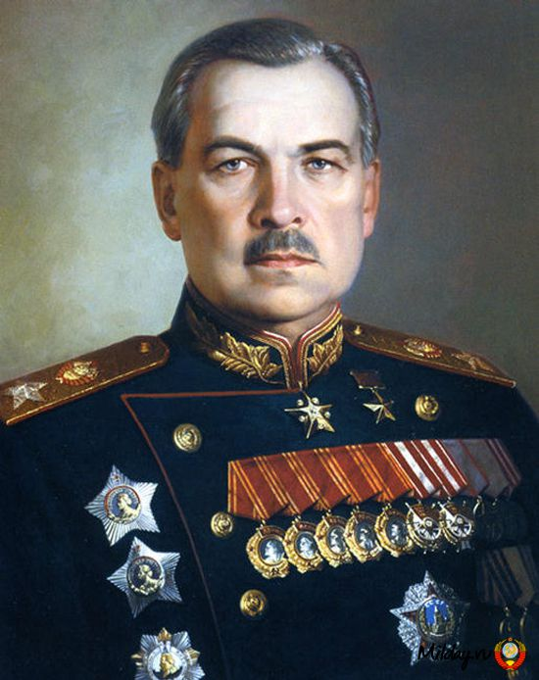
Говоров Леонид Александрович (1897-1955)
В июле 1941 г. – начальника артиллерии Западного направления, затем Резервного фронта, зам. командующего войсками Можайской линии обороны. В октябре 1941 г. – начальник артиллерии Западного фронта. Под Москвой командовал 5-й армией. В апреле 1942 г. командующий группой войск Ленинградского фронта. С июля 1942 г. – командующий Ленинградским фронтом. С октября 1944 г. одновременно координировал действия Ленинградского, 2-го и 3-го Прибалтийских фронтов. С февраля 1945 г. – командующий 2-м Прибалтийским и Ленинградским фронтами. После упразднения управления 2-го Прибалтийского фронта, командовал общим фронтом – Ленинградским. Советский военачальник. Маршал Советского Союза, Герой Советского Союза.

Slide 12
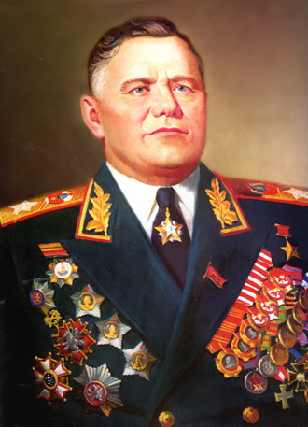
Еременко Андрей Иванович (1892- 1970)
22 июня 1941 г. Еременко получил назначение на должность командующего Западным фронтом. В начале августа 1941 г. назначается командующим вновь созданным Брянским фронтом. В конце декабря 1941 г., назначается командующим войсками 4-й Ударной армии. В феврале 1943 г. был назначен командующим Юго-Восточным фронтом, позднее переименованным в Сталинградский фронт. В 1943 г. назначен командующим Приморской армией в Крыму. 18 апреля 1944 г. назначен командующим 2-м Прибалтийским фронтом. В марте 1945 г. назначен командующим 4-м Украинским фронтом.

Slide 13
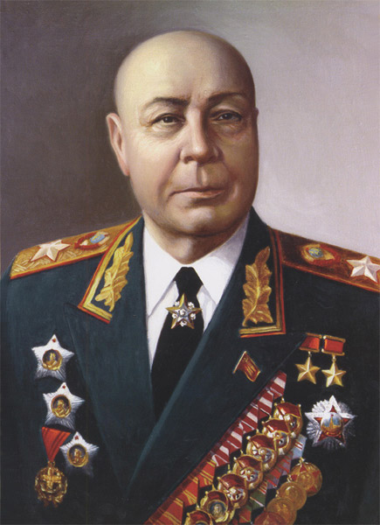
Тимошенко Семён Константинович (1895-1970)
Советский военачальник, Маршал Советского Союза, дважды Герой Советского Союза. Народный комиссар обороны СССР. В 1940–1941 гг. нарком обороны СССР. 1941–1942 гг. – командующий Западным и Юго-Западным военными фронтами. 1942–1943 гг. – командующий Сталинградским и Северо-Западным фронтами. Октябрь 1942 г. - март 1943 г., затем до июля 1945 г. был представителем Ставки Верховного Главнокомандования на ряде фронтов.

Slide 14
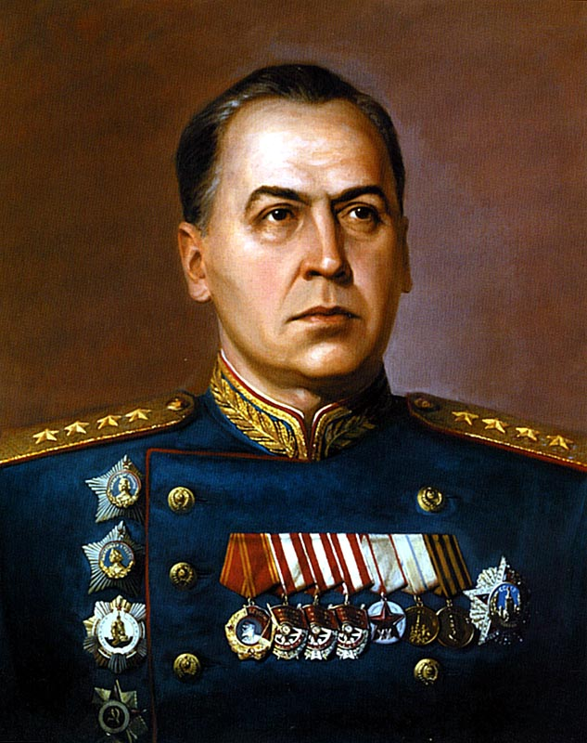
Антонов Алексей Иннокентьевич (1896-1962)
Генерал армии, видный советский военачальник и один из самых талантливых штабных офицеров Советских Вооруженных сил. Участвовал в разработке всех значимых операций Великой Отечественной войны с 1942 г., принимал участие в работе Ялтинской и Потсдамской конференций (1945).
Единственный генерал, награжденный орденом «Победа». Остальные кавалеры этого высшего ордена состояли в звании не ниже маршала.

Slide 15
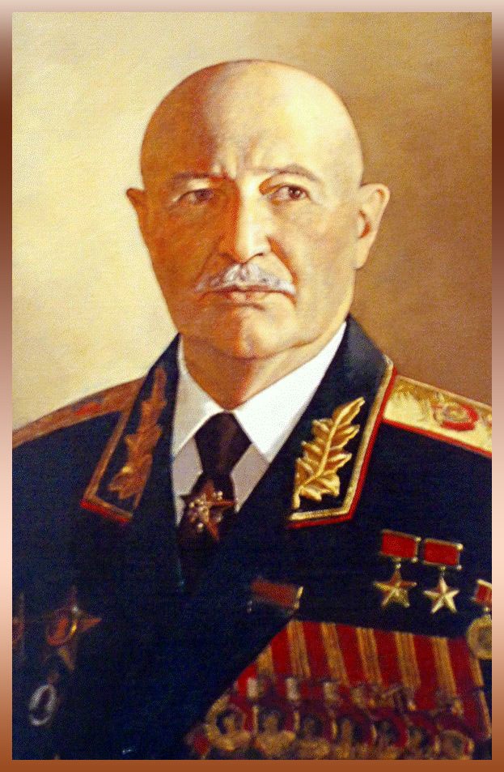
Баграмян Иван Христофорович (1897-1982)
Выдающийся советский полководец, дважды Герой Советского Союза, кавалер семи орденов Ленина, Маршал Советского Союза. Июнь-декабрь 1941 г. – заместитель начальника штаба и начальник оперативного отдела штаба Юго-Западного фронта, начальник оперативной группы Юго-Западного направления (до марта 1942 г.). До июня 1942 г. – начальник штаба Юго-Западного фронта. С июня 1942 г. по ноябрь 1943 г. – командующий 16-й армией (преобразованной в 11-ю гвардейскую) Западного фронта. С ноября 1943 г. командовал 1-м Прибалтийским фронтом, с февраля 1945 г. – Земландской группой войск, с апреля 1945 г. – 3-м Белорусским фронтом.

Slide 16
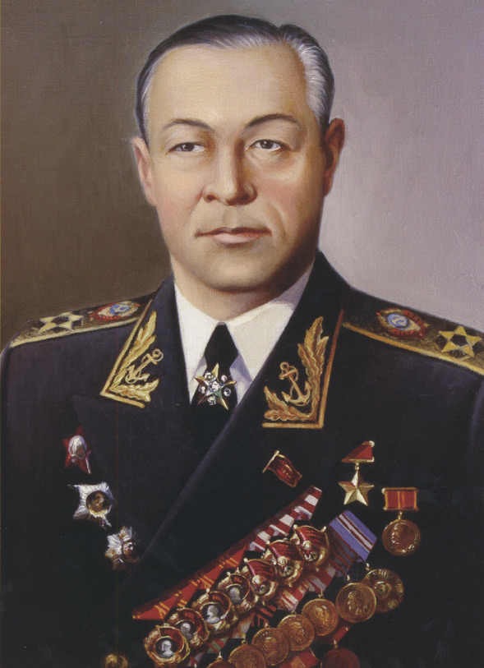
Кузнецов Николай Герасимович (1904-1974)
Выдающийся советский военно-морской начальник и государственный деятель. Сохранил флот в начале Великой Отечественной, успешно командовал им во время войны, много сделал для него в мирные годы. Принципиальность Кузнецова в отстаивании интересов ВМФ часто обходилась ему недешево, но за нее Адмирала Флота любили моряки.
«Отстранить меня от службы флоту невозможно», — говорил Кузнецов.

Slide 17
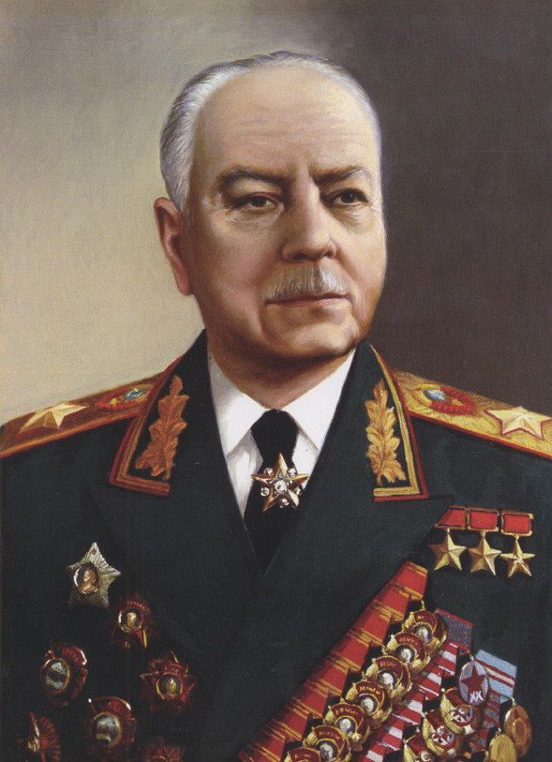
Ворошилов Климент Ефремович (1881-1969)
В 1934-1940 гг. – нарком обороны СССР. В 1941-1944 гг. – член ГКО. До сентября 1941 г. – Главнокомандующий войсками Северо-Западного направления. В сентябре 1941 г. командовал войсками Ленинградского фронта. Сентябрь 1941 г. – февраль 1942 г. – представитель Ставки ВГК по формированию войсковых соединений (резервов). Февраль-сентябрь 1942 г. – представитель Ставки ВГК на Волховском фронте. Сентябрь 1942 г. – май 1943 г. – главнокомандующий партизанским движением. Май-сентябрь 1943 г. – председатель Трофейного комитета при ГКО. Сентябрь 1943 г. – июнь 1944 г. – председатель Комиссии по вопросам перемирия. В 1943 г. участвовал в работе Тегеранской конференции.

Slide 18
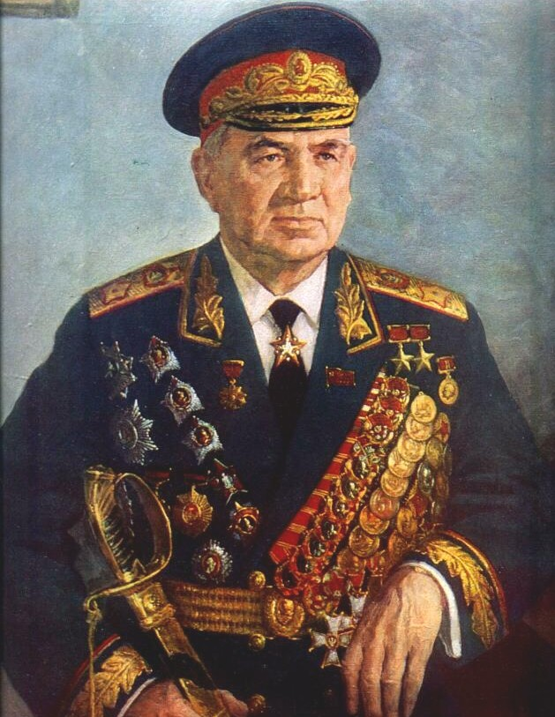
Чуйков Василий Иванович (1900-1982)
Советский военачальник. Маршал Советского Союза. Дважды Герой Советского Союза. Главнокомандующий Группой советских войск в Германии, Командующий Киевским военным округом, Главнокомандующий Сухопутными войсками СССР, заместитель Министра обороны СССР, Начальник войск гражданской обороны СССР.

Slide 19
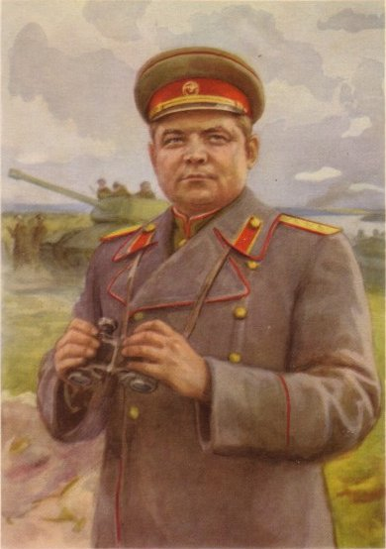
Ватутин Николай Фёдорович (1901- 1944)
Советский военачальник, генерал армии, Герой Советского Союза. Выходец из крестьянской семьи, Николай Ватутин прошёл путь от красноармейца до генерала армии. В 1940 г. – заместитель начальника Генерального Штаба. 30 июня 1941 г. назначен начальником штаба Северо-Западного фронта. В мае – июле 1942 г. – зам. начальника Генштаба, представитель Ставки на Брянском фронте. С июля 1942 г. – командующий войсками Воронежского фронта. С октября 1942 г. – командующий войсками Юго-Западного фронта. В марте 1943 г. был вновь назначен командующим войсками Воронежского фронта. В октябре 1943 г. назначен командующим 1-м Украинским фронтом (бывший Воронежский).

Slide 20
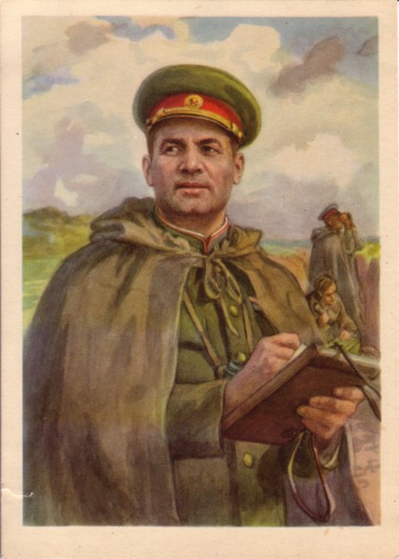
Черняховский Иван Данилович (1907- 1945)
С марта 1941 г. командир 28-й танковой дивизии (в декабре 1941 г. переформирована в 241-ю стрелковую) Прибалтийского Особого военного округа. Июнь – июль 1942 г. – командир 18-го танкового корпуса на Воронежском фронте. Июль 1942 г. – апрель 1944 г. – командующий войсками 60-й армии на Воронежском, Центральном и 1-м Украинском фронтах. С 15 апреля 1944 г. – командующий войсками Западного, а с 24 апреля 1944 г. – 3-го Белорусского фронтов.

Slide 21
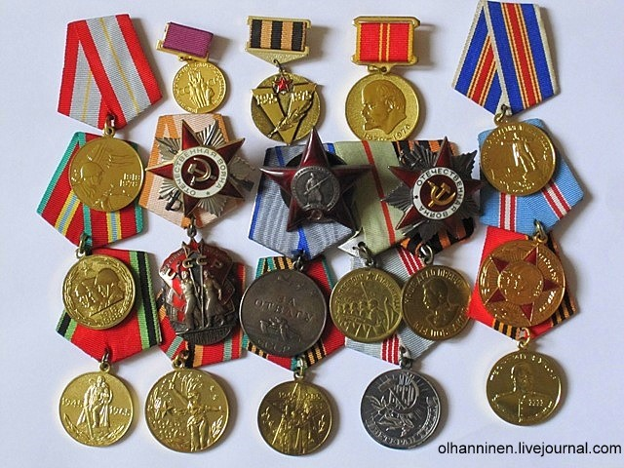
За давностью лет не забыты
Страницы листов наградных.
Везде они ищут по свету Былых адресатов своих.
Героев не двое, не трое...
И строки приказов звучат.
Награды находят героев
Герои не ищут наград!
В седых переулках Арбата, В заснеженных далях страны Живут ветераны-солдаты Никем не забытой войны.
Мы в прошлое дверь приоткроем,
Там строки приказов стучат.
Награды находят героев -
Герои не ищут наград.
Вручают их детям и внукам За Родину павших бойцов. Берут их в надежные руки И нет утешительных слов.
Порой неизвестна могила,
Но строки приказов звучат.
Награды находят героев -
Герои не ищут наград!

Slide 22
СПАСИБО ЗА ВНИМАНИЕ!!!! ВЫПОЛНИЛИ УЧАЩИЕСЯ 5 КЛАССА 2016 Г. Муниципальное автономное общеобразовательное учреждение Филиал МАОУ «Киёвская СОШ» «Памятнинская средняя общеобразовательная школа»

